Slide 1
SỞ GIÁO DỤC VÀ ĐÀO TẠO THÀNH PHỐ HỒ CHÍ MINH
CÔNG TÁC TỔ CHỨC VÀ QUẢN LÍ CÁC HOẠT ĐỘNG GIÁO DỤC TRONG NHÀ TRƯỜNG ĐỂ THỰC HIỆN CHƯƠNG TRÌNH GIÁO DỤC PHỔ THÔNG 2018
CẤP TIỂU HỌC
Thành phố Hồ Chí Minh, ngày 04 tháng 8 năm 2023

Slide 2
Năm học 2023-2024
Công tác chuẩn bị đầu năm đối với Lớp 1
Tổ chức rà soát, sắp xếp CSVC; thiết bị; đội ngũ; chương trình
Hoàn tất tuyển sinh lớp 1
Tổ chức cho CMHS, HS làm quen trường, lớp
Giới thiệu CT GDPT 2018 (các môn học và HĐGD cho CMHS
lớp 1
Giới thiệu
Ngôi trường Tiểu học của em

Slide 3
Năm học 2023-2024
Công tác chuẩn bị đầu năm
Điều kiện thực hiện CT GDPT 2018
CSVC; thiết bị; đội ngũ; CT, SGK
Xây dựng Kế hoạch giáo dục nhà
(31/8/2023)
Cập nhật Mã số định danh, thống kê số liệu đầu năm
Công tác chuẩn bị ngày tựu trường, khai giảng năm học mới
Kiểm tra công tác An toàn trường học

Slide 4
Thực hiện đổi mới quản lí, quản trị trường học
Năm học 2023-2024
Quyết định số 2171/QĐ-BGDĐT ngày 28/7/2023 của Bộ trưởng Bộ GDĐT về việc ban hành khung kế hoạch thời gian năm học 2023 - 2024 đối với giáo dục mầm non, giáo dục phổ thông và giáo dục thường xuyên;
Công văn số 3819/BGDĐT-GDTH ngày 31/7/2023 của Bộ GDĐT về Hướng dẫn thực hiện nhiệm vụ giáo dục tiểu học năm học 2023 - 2024;
Quyết định số .. ngày … của Uỷ ban nhân dân Thành phố Hồ Chí Minh về ban hành kế hoạch thời gian năm học 2023 - 2024 của giáo dục mầm non, giáo dục phổ thông và giáo dục thường xuyên tại Thành phố Hồ Chí Minh;
Công văn số ….. /SGDĐT-GDTH ngày tháng 8 năm 2023 của Sở GDĐT về Hướng dẫn thực hiện nhiệm vụ giáo dục tiểu học năm học 2023 – 2024.

Slide 5
Thực hiện đổi mới quản lí, quản trị trường học
Năm học 2023-2024
Thông tư số 32/2020/TT-BGDĐT ngày 15/9/2020 của Bộ trưởng Bộ GDĐT ban hành Điều lệ trường trung học cơ sở, trường trung học phổ thông và trường phổ thông có nhiều cấp học;
Thông tư số 28/2020/TT-BGDĐT ngày 04/9/2020 của Bộ trưởng Bộ GDĐT ban hành Điều lệ trường tiểu học;
Nghị định số 24/2021/NĐ-CP ngày 23/3/2021 quy định việc quản lí trong cơ sở giáo dục mầm non và cơ sở giáo dục phổ thông công lập;
Nghị định 111/2022/NĐ-CP ngày 30 tháng 12 năm 2022 ban hành Nghị định về hợp đồng đối với một số loại công việc trong cơ quan hành chính và đơn vị sự nghiệp công lập;
Thông tư số 16/2017/TT-BGDĐT ngày 12/7/2017 của Bộ trưởng Bộ GDĐT ban hành hướng dẫn danh mục khung vị trí việc làm và định mức số lượng người làm việc trong các cơ sở giáo dục phổ thông công lập.

Slide 6
Thực hiện đổi mới quản lí, quản trị trường học
Năm học 2023-2024
Quyết định số 2769/QĐ-UBND ngày 29 tháng 6 năm 2019 của Ủy ban Nhân dân Thành phố Hồ Chí Minh triển khai Đề án dạy học ngoại ngữ trong hệ thống giáo dục quốc dân ban hành theo Quyết định số 2080/QĐ-TTg ngày 22 tháng 12 năm 2017 của Thủ tướng Chính phủ trên địa bàn thành phố Hồ Chí Minh giai đoạn 2019-2025;
Quyết định số 5695/QĐ-UBND ngày 20/11/2014 của Ủy ban Nhân dân thành phố Hồ Chí Minh phê duyệt Đề án “Dạy và học các môn Toán, Khoa học và tiếng Anh tích hợp chương trình Anh và Việt Nam” tại các trường công lập trên địa bàn Thành phố Hồ Chí Minh;
Quyết định 762/QĐ-UBND ngày 08/3/2021 của Ủy ban Nhân dân Thành phố Hồ Chí Minh về phê duyệt Đề án “Nâng cao năng lực, kiên thức, kĩ năng ứng dụng Tin học cho học sinh phổ thông Thành phố Hồ Chí Minh theo định hướng chuẩn quốc tế, giai đoạn 2021 - 2030”;
Quyết định 3249/QĐ-UBND ngày 06/9/2021của Ủy ban Nhân dân Thành phố Hồ Chí Minh về phê duyệt Đề án Giáo dục thông minh và học tập suốt đời tại Thành phố Hồ Chí Minh giai đoạn 2021 – 2030”;
Quyết định số 07/2022/QĐ-UBND ngày 18/3/2022 của Uỷ ban nhân dân Thành phố Hồ Chí Minh ban hành quy định về tiêu chí công nhận trường thực hiện chương trình chất lượng cao “trường tiên tiến, hội nhập quốc tế” tại Thành phố Hồ Chí Minh;
Quyết định số 1270/QĐ-SGDĐT ngày 24/5/2022 của Giám đốc Sở Giáo dục và Đào tạo về ban hành Kế hoạch số 723/KH-SGDĐT ngày 22/02/2023 triển khai tăng cường ứng dụng CNTT và chuyển đổi số ngành Giáo dục và Đào tạo giai đoạn 2022-2025, định hướng đến 2030.

Slide 7
Xây dựng Kế hoạch giáo dục nhà trường
Năm học 2023-2024
Công văn số 2345/BGDĐT-GDTH ngày 7/6/2021 của Bộ GDĐT về việc hướng dẫn xây dựng kế hoạch giáo dục của nhà trường cấp tiểu học;
Quyết định số 1188/QĐ-UBND ngày 06 tháng 4 năm 2021 của Uỷ ban Nhân dân Thành phố Hồ Chí Minh về Phê duyệt danh mục sách giáo khoa lớp 2, lớp 6 và điều chỉnh, bổ sung danh mục sách giáo khoa lớp 1 sử dụng trong cơ sở giáo dục phổ thông từ năm học 2021 – 2022 trên địa bàn Thành phố Hồ Chí Minh;
Quyết định số 2361/QĐ-UBND ngày 12 tháng 7 năm 2022 của Uỷ ban Nhân dân Thành phố Hồ Chí Minh Về phê duyệt danh mục sách giáo khoa lớp 3 sử dụng trong cơ sở giáo dục phổ thông từ năm học 2022 – 2023 trên địa bàn Thành phố Hồ Chí Minh;
Quyết định số 1711/QĐ-UBND ngày 05 tháng 5 năm 2023 của Uỷ ban Nhân dân Thành phố Hồ Chí Minh Về phê duyệt danh mục sách giáo khoa lớp 4 sử dụng trong cơ sở giáo dục phổ thông từ năm học 2023 – 2024 trên địa bàn Thành phố Hồ Chí Minh;
Thông tư 21/2014/TT-BGDĐT ngày 07/07/2014 của Bộ GDĐT quy định về quản lí và sử dụng xuất bản phẩm tham khảo trong các cơ sở giáo dục mầm non, giáo dục phổ thông và giáo dục thường xuyên.

Slide 8
Việc thực hiện tài liệu tham khảo, bổ trợ, xuất bản phẩm
Thông tư 21/2014/TT-BGDĐT ngày 07/07/2014 của Bộ GDĐT quy định về quản lí và sử dụng xuất bản phẩm tham khảo trong các cơ sở giáo dục mầm non, giáo dục phổ thông và giáo dục thường xuyên.
Đầu năm học 2022-2023, hiệu trưởng các trường thành lập Hội đồng lựa chọn, đề xuất danh mục xuất bản phẩm tham khảo trên cơ sở đề xuất của các tổ/nhóm chuyên môn. Thành phần của Hội đồng gồm: Hiệu trưởng, phó hiệu trưởng phụ trách chuyên môn, tổ/nhóm trưởng chuyên môn và nhân viên phụ trách thư viện.
Hiệu trưởng các trường ban hành Quyết định phê duyệt danh mục xuất bản phẩm tham khảo năm học 2022-2023 để có kế hoạch mua sắm và sử dụng trong nhà trường trên cơ sở đề xuất của Hội đồng lựa chọn xuất bản phẩm tham khảo. 100% các trường thực hiện đầy đủ hồ sơ và lưu trữ theo quy định.
Các trường cung cấp kịp thời, đầy đủ thông tin về tài liệu tham khảo sử dụng tại trường theo Thông tư 21 để học sinh và phụ huynh biết. Không ép buộc học sinh phải mua tài liệu tham khảo; phụ huynh, học sinh tự mua sắm theo nhu cầu thực tế.
Phòng GDĐT kiểm tra, rà soát việc sử dụng tài liệu tham khảo cho các môn học trong nhà trường theo Thông tư 21/2014/TT-BGDĐT; chỉ đạo các trường thực hiện nghiêm túc Chỉ thị số 643/CT-BGDĐT ngày 10/ 6/2022 của Bộ GDĐTvề việc sử dụng sách giáo khoa và sách tham khảo trong các cơ sở giáo dục phổ thông và công văn số 2253/SGDĐT-VP ngày 30/6/2022 của Sở GDĐT về việc triển khai thực hiện Chỉ thị số 643/CT-BGDĐT trong quá trình cung ứng SGK hỗ trợ phụ huynh học sinh.
Từ đó, có định hướng việc lựa chọn, sử dụng tài liệu tham khảo, bổ trợ, phần mềm,... phù hợp, đáp ứng định hướng phát triển năng lực theo định hướng CTGDPT 2018 của Bộ GDĐT đã được Sở GDĐT thẩm định/đánh giá.

Slide 9
Xây dựng Kế hoạch giáo dục nhà trường
Năm học 2023-2024
Xây dựng kế hoạch giáo dục của nhà trường để chủ động, linh hoạt thực hiện và hoàn thành chương trình năm học.
Kế hoạch giáo dục của nhà trường;
Kế hoạch dạy học các môn học, hoạt động giáo dục;
Kế hoạch bài dạy.
Bố trí thời gian thực hiện chương trình đảm bảo tính khoa học, sư phạm, không gây áp lực đối với học sinh; linh hoạt trong tổ chức thực hiện dạy học các môn học, hoạt động giáo dục phù hợp với điều kiện thực tế của địa phương, nhà trường và đối tượng học sinh, bảo đảm cuối năm học đạt được yêu cầu cần đạt theo quy định của chương trình.

Slide 10
Thực hiện Chương trình giáo dục phổ thông
Thực hiện chương trình, kế hoạch giáo dục nghiêm túc, linh hoạt và sáng tạo
Tổ chức dạy học 2 buổi/ngày, mỗi ngày bố trí không quá 7 tiết học thực hiện chương trình giáo dục phổ thông, mỗi tiết 35 phút, không bắt buộc phải thực hiện sáng 4 tiết, chiều 3 tiết; tối thiểu là 9 buổi/tuần với 32 tiết/tuần.
Hiệu trưởng chủ động xây dựng kế hoạch nhà trường, sắp xếp thời khóa biểu một cách khoa học, đảm bảo tỉ lệ hợp lí giữa các nội dung dạy học và hoạt động giáo dục, phân bổ hợp lí về thời lượng, thời điểm trong ngày học và tuần học phù hợp với tâm sinh lí lứa tuổi học sinh tiểu học, đồng thời phù hợp với việc điều động, bố trí giáo viên giảng dạy (đối với các môn chuyên, các hoạt động giáo dục khác).
Xây dựng, sắp xếp các nội dung chương trình theo các chủ đề học tập, tích hợp liên môn; sử dụng kho học liệu điện tử; xác định các nội dung có thể tổ chức dạy học trực tuyến; dạy học bên ngoài không gian lớp học.
Tổ chức dạy học cho học sinh lớp 5 để học sinh được chuẩn bị học lớp 6 theo CT GDPT 2018, cần chú trọng rèn luyện các kĩ năng và tạo tâm thế cho học sinh lớp 5 sẵn sàng học lớp 6 (Công văn số 3799/BGDĐT-GDTH).

Slide 11
Thực hiện Chương trình giáo dục phổ thông
Tổ chuyên môn thực hiện xây dựng Kế hoạch dạy học các môn học, hoạt động giáo dục; tuỳ thuộc điều kiện thực tế tại địa phương và đối tượng học sinh để linh hoạt điều chỉnh thời lượng, điều chỉnh, bổ sung nội dung dạy học cho phù hợp (lồng ghép đưa vào nội dung giáo dục Stem).
Thiết kế kế hoạch bài dạy khoa học, thể hiện tinh thần đổi mới, sáng tạo của giáo viên. Khuyến khích giáo viên chủ động đổi mới phương pháp giảng dạy, sử dụng đa dạng các hình thức tổ chức dạy học, hình thức kiểm tra, đánh giá đã được tập huấn; tránh bám sát sách giáo khoa/sách giáo viên một cách máy móc, rập khuôn; cập nhật các nội dung giáo dục hiện đại, yếu tố thời sự; đặc biệt chú trọng kĩ năng thực hành, vận dụng kiến thức được lĩnh hội.
Khuyến khích giáo viên tổ chức tiết học trải nghiệm ngoài nhà trường (các chủ đề/bài học có nội dung phù hợp, đồng thời có kế hoạch tổ chức được hiệu trưởng đồng ý phê duyệt).
Cán bộ quản lí các trường tăng cường dự giờ, thăm lớp, rà soát việc thực hiện nội dung các chuyên đề chuyên môn của nhà trường và giáo viên với tinh thần góp ý, không chỉ hướng đến việc kiểm tra, đánh giá, mà còn nhằm nắm vững tình hình thực tế; từ đó có những hướng dẫn, hỗ trợ chuyên môn phù hợp và kịp thời.

Slide 12
Thực hiện Chương trình giáo dục phổ thông
Thực hiện linh hoạt các phương pháp và hình thức tổ chức dạy học
Dạy học theo phương pháp Bàn tay nặn bột; dạy học Mĩ thuật theo phương pháp mới; đổi mới phương pháp dạy học và đánh giá môn Tiếng Việt ở tiểu học; dạy học tích hợp các nội dung giáo dục ở cấp tiểu học linh hoạt với các hình thức tổ chức phù hợp theo kế hoạch giáo dục của nhà trường; chú trọng đổi mới nội dung và hình thức sinh hoạt chuyên môn thông qua hoạt động dự giờ, nghiên cứu bài học để nâng cao năng lực nghề nghiệp của giáo viên.
Tích hợp dạy học nội dung Tài liệu giáo dục địa phương Thành phố Hồ Chí Minh Lớp 1, Lớp 2 , Lớp 3, Lớp 4; tổ chức dạy học mạch nội dung giáo dục “Địa phương em” phù hợp với thực tiển của địa phương và phải được thực hiện trước khi tổ chức dạy học các nội dung khác của mạch nội dung “Địa phương và các vùng miền của Việt Nam” theo quy định của CT GDPT 2018 và SGK được lựa chọn đối với môn Lịch sử và Địa lí lớp 4.
Tích hợp dạy học giáo dục địa phương, giáo dục an toàn giao thông, giáo dục bảo vệ môi trường, giáo dục chăm sóc mắt và phòng chống mù lòa cho học sinh tiểu học, giáo dục về quyền con người,…

Slide 13
Thực hiện Chương trình giáo dục phổ thông
Tổ chức dạy học các môn Ngoại Ngữ 1, Tin học cho 100% học sinh lớp 3, lớp 4.
Công văn số 3818/BGDĐT-GDTH ngày 31/7/2023 của Bộ GDĐT v/v hướng dẫn tổ chức dạy học các môn Ngoại ngữ 1 cấp Tiểu học.
Hiện tại, toàn thành phố còn 127 trường còn thiếu máy tính (CSDL)
Sở GDĐT tham mưu Uỷ ban nhân dân Thành phố ban hành Quyết định số 10/2023/QĐ-UBND ngày 23/2/2023 về Sửa đổi, bổ sung một số điều của Quy chế mua sắm tài sản công theo phương thức tập trung trên địa bàn Thành phố Hồ Chí Minh ban hành theo Quyết định số 28/2019/QĐ-UBND ngày 25/11/2019 và Quyết định số 24/2023/QĐ-UBND ngày 05/6/2023 về ban hành Danh mục mua sắm tập trung và Công văn đưa máy tính ra khỏi danh mục mua sắm tập trung để trang bị máy tính cho các đơn vị, trường học thực hiện CT GDPT 2018→ đẩm bảo 100% các trường đủ máy tính cho học sinh lớp 3, lớp 4 và các khối lớp khác.

Slide 14
Căn cứ pháp lí thực hiện Nội dung Giáo dục STEM
- Chỉ thị số 16/CT-TTg ngày 04/5/2017 của Thủ tướng Chính phủ về việc tăng cường năng lực tiếp cận cuộc Cách mạng công nghiệp lần thứ 4, thúc đẩy triển khai giáo dục về khoa học, công nghệ, kỹ thuật và toán học (STEM) trong chương trình giáo dục phổ thông;
- Quyết định số 131/QĐ-TTg ngày 25/01/2022 của Thủ tướng Chính phủ về phê duyệt Đề án “Tăng cường ứng dụng công nghệ thông tin và chuyển đổi số trong giáo dục và đào tạo giai đoạn 2022 - 2025, định hướng đến năm 2030
GIÁO DỤC STEM Ở TIỂU HỌC –CTGDPT 2018
Giáo dục STEM là mô hình giáo dục dựa trên cách tiếp cận liên môn, giúp học sinh áp dụng các kiến thức Khoa học, Công nghệ, Kĩ thuật và Toán học vào giải quyết một số vấn đề thực tiễn trong bối cảnh cụ thể. (CTGDPT 2018)
Thúc đẩy giáo dục các môn học STEM (toán, tự nhiên và xã hội, khoa học, tin học và công nghệ) theo phương thức giáo dục tích hợp, phát triển năng lực và phẩm chất học sinh.
Phát huy toàn diện, năng lực, sở thích, năng khiếu của học sinh, tôn trong sự sáng tạo của từng cá nhân. Hình thành kỹ năng làm việc độc lập, làm việc theo nhóm cho học sinh Tiểu học.

Slide 15
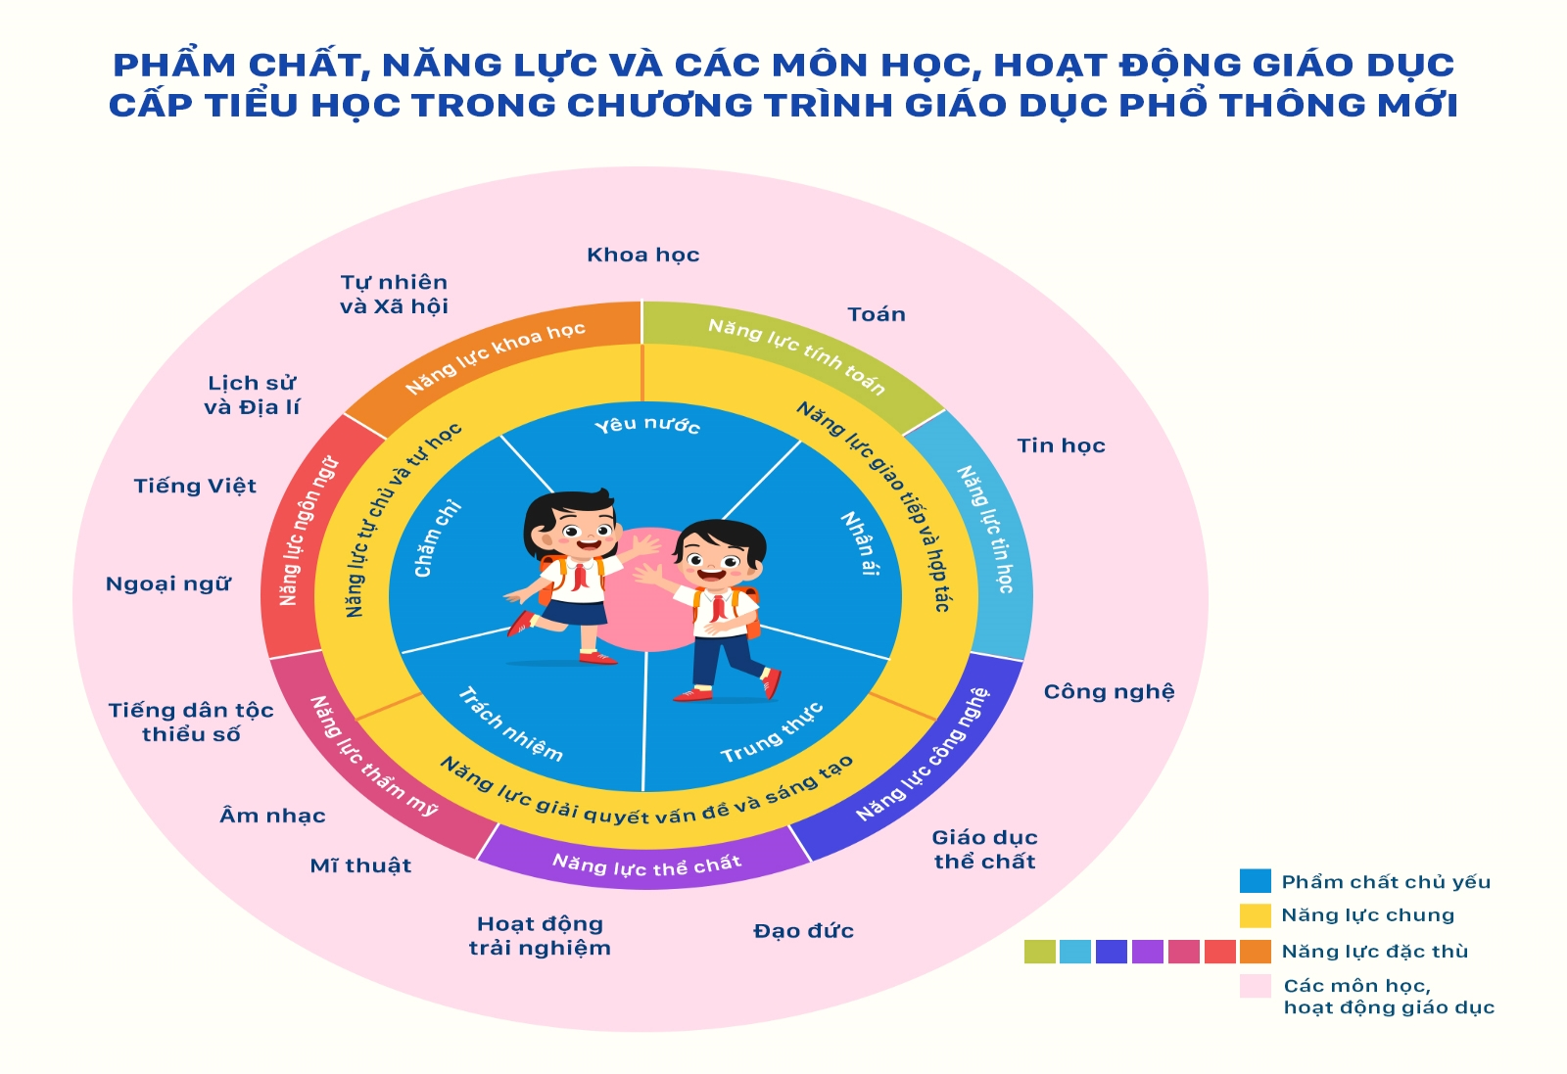
Kế hoạch giáo dục theo Chương trình giáo dục phổ thông 2018 (STEM –TPHCM – CV 909)
Nội dung giáo dục
 | Lớp 1 | Lớp 2 | Lớp 3 | Lớp 4 | Lớp 5
I. Môn học bắt buộc
1. Tiếng Việt | 420 | 350 | 245 | 245 | 245
2. Toán | 105 | 175 | 175 | 175 | 175
3. Đạo đức | 35 | 35 | 35 | 35 | 35
4. Tự nhiên và xã hội | 70 | 70 | 70
5. Âm nhạc | 35 | 35 | 35 | 35 | 35
6. Mỹ thuật | 35 | 35 | 35 | 35 | 35
7. Giáo dục thể chất | 70 | 70 | 70 | 70 | 70
8. Công nghệ |  |  | 35 | 35 | 35
9. Tin học |  |  | 35 | 35 | 35
10. Ngoại ngữ 1 (Anh, Pháp, Nhật, Hàn, Trung, Nga, Đức) |  |  | 140 | 140 | 140
11. Khoa học |  |  |  | 70 | 70
12. Lịch sử và Địa lý |  |  |  | 70 | 70
II. Hoạt động giáo dục bắt buộc
1. Hoạt động trải nghiệm | 105 | 105 | 105 | 105 | 105
2. Thực hiện tích hợp các nội dung vào môn học: Giáo dục STEM; Giáo dục địa phương;An toàn giao thông; Kỹ năng công dân số;
III. Môn học tự chọn
1. Tiếng dân tộc thiểu số | 70 | 70 | 70 | 70 | 70
2. Ngoại ngữ 1(Anh, Pháp, Nhật, Hàn, Trung, Nga, Đức) | 70 | 70
Tổng số tiết trong một năm | 875 | 875 | 980 | 1050 | 1050
Số tiết trung bình trên tuần | 25 | 25 | 28 | 30 | 30
Kế hoạch dạy học 2 buổi/ngày.
GIÁO VIÊN VĂN HÓA, DẠY HỌC CÁC MÔN CƠ BẢN
GIÁO VIÊN MÔN CHUYÊN

Slide 16
Đẩy mạnh thực hiện nội dung Giáo dục STEM vào bài học
Công văn số 909/BGDĐT-GDTH ngày 08/3/2023 của Bộ Giáo dục và Đào tạo về việc hướng dẫn tổ chức hoạt động giáo dục STEM trong giáo dục tiểu học (CV909);
Công văn số 1910/SGDĐT-GDTH ngày 24/4/2023 của Sở Giáo dục và Đào tạo về hướng dẫn tổ chức hoạt động giáo dục STEM trong các cơ sở giáo dục tiểu học theo Công văn số 909/BGDĐT-GDTH.
Dạy học STEM là một trong những cách thức rất hiệu quả để học sinh được trải nghiệm qua quá trình hoạt động thực tiễn, đây chính là dạy học theo hướng phát triển năng lực. Giáo viên có năng lực dạy học STEM tốt sẽ tổ chức hiệu quả các hoạt động học tập cho học sinh, qua các hoạt động học tập đó, học sinh huy động kiến thức, kinh nghiệm, kỹ năng, thái độ và sự đam mê để hành động một cách phù hợp và có hiệu quả trong các tình huống thực của cuộc sống; đánh giá các năng lực đọc hiểu, tính toán, giải quyết vấn đề, giao tiếp, v.v… và năng lực đặc thù của từng môn học, đánh giá các hoạt động học tập của học sinh hướng tới hình thành và phát triển phẩm chất và năng lực của học sinh.
Giáo dục tiểu học Thành phố Hồ Chí Minh đã chủ động tiếp cận dạy học STEM nhưng việc áp dụng giáo dục STEM chủ yếu là theo các hình thức hoạt động trải nghiệm STEM; làm quen với nghiên cứu khoa học, kỹ thuật mà chưa có các bài học STEM gắn với nội dung kiến thức các môn học trong CT GDPT 2018.

Slide 17
CÁC HÌNH THỨC TỔ CHỨC GIÁO DỤC STEM
BÀI HỌC STEM | HOẠT ĐỘNG TRẢI NGHIỆM STEM | LÀM QUEN VỚI NGHIÊN CỨU KHOA HỌC
Dạy học các môn học theo bài học STEM là hình thức tổ chức dạy học thực hiện tích hợp nội môn hoặc liên môn. Đây là hình thức triển khai giáo dục STEM chủ yếu trong nhà trường nhằm thực hiện hiệu quả Chương trình giáo dục phổ thông cấp Tiểu học. Nội dung và yêu cầu cần đạt của bài học STEM bám sát yêu cầu cần đạt của các môn học/hoạt động giáo dục trong Chương trình giáo dục phổ thông cấp Tiểu học. Thời lượng tổ chức thực hiện bài học STEM được xây dựng dựa trên thời lượng các môn học/hoạt động giáo dục có liên quan đến bài học STEM một cách khoa học, linh hoạt, phù hợp với tâm sinh lý lứa tuổi học sinh, không gây quá tải đối với học sinh và giáo viên và được thể hiện trong kế hoạch giáo dục nhà trường theo quy định. Tiến trình thực hiện bài học STEM dựa trên quy trình thiết kế kỹ thuật hoặc quy trình khám phá khoa học với các hoạt động học phù hợp với đối tượng học sinh và sử dụng các thiết bị dạy học cấp Tiểu học theo quy định của Bộ GDĐT đã ban hành cùng các đồ dùng học tập của học sinh trong các môn học/hoạt động giáo dục, các vật tư, vật liệu dễ tìm, sẵn có đối với giáo viên và học sinh. Khuyến khích sử dụng các nguồn tài nguyên số bổ trợ, thí nghiệm ảo, mô phỏng, phần mềm, có thể dễ dàng truy cập sử dụng trong và ngoài lớp học để giúp học sinh chủ động trong học tập. Đánh giá học sinh trong bài học STEM được thực hiện như quy định về kiểm tra, đánh giá theo Chương trình giáo dục phổ thông cấp Tiểu học. Căn cứ vào yêu cầu cần đạt của bài học STEM, giáo viên thực hiện đánh giá học sinh dựa trên các phương pháp chủ yếu như quan sát, vấn đáp, đánh giá qua hồ sơ học tập, các sản phẩm, hoạt động của học sinh. Khi đánh giá, cần coi trọng đánh giá quá trình (đánh giá thường xuyên) động viên sự tiến bộ của học sinh, tạo sự tự tin và hứng thú học tập cho học sinh. | Hoạt động trải nghiệm STEM là hình thức tổ chức các hoạt động giáo dục STEM thông qua câu lạc bộ STEM, ngày hội STEM, dự án học tập STEM hoặc hoạt động trải nghiệm STEM trong thực tế tại các địa điểm phù hợp theo mục tiêu, sở thích, năng khiếu và nguyện vọng của học sinh nhằm tạo hứng thú và động lực học tập, góp phần phát triển năng lực, phẩm chất và bồi dưỡng đam mê, năng khiếu cho học sinh. Hoạt động trải nghiệm STEM được xây dựng trong kế hoạch giáo dục của nhà trường phù hợp với điều kiện của cơ sở giáo dục và thực tế tại địa phương. Hoạt động trải nghiệm STEM được thiết kế dựa trên dạy học tích hợp liên môn, nội dung đề cập đến nhiều lĩnh vực đòi hỏi học sinh huy động tổng hợp kiến thức, kỹ năng để đề xuất giải pháp nhằm giải quyết các vấn đề thực tiễn một cách hiệu quả, linh hoạt và sáng tạo. Không gian, thời gian tổ chức thực hiện hoạt động trải nghiệm STEM có thể vượt ra ngoài không gian nhà trường (cơ sở sản xuất, trường đại học, viện nghiên cứu,…), ngoài thời gian môn học/hoạt động giáo dục. | Làm quen với nghiên cứu khoa học, kỹ thuật là hình thức tổ chức các hoạt động giáo dục STEM dành cho những học sinh có năng khiếu, có sở thích, hứng thú bước đầu tìm tòi, tiếp cận với nghiên cứu khoa học, kỹ thuật để giải quyết các vấn đề thực tiễn. Thông qua quá trình tổ chức dạy học các bài học STEM và hoạt động trải nghiệm STEM, giáo viên phát hiện các học sinh có năng khiếu để bồi dưỡng, tạo điều kiện thuận lợi cho các em làm quen với nghiên cứu khoa học, kỹ thuật. Các cơ sở giáo dục tổ chức các hoạt động giáo dục STEM để học sinh có cơ hội làm quen với nghiên cứu khoa học, kỹ thuật dưới hình thức một đề tài/dự án nghiên cứu cá nhân hoặc nhóm học sinh, với sự hướng dẫn của một giáo viên, nhóm giáo viên hoặc phối hợp với các lực lượng xã hội khác có liên quan đến nội dung nghiên cứu (như gia đình, cơ sở sản xuất, trường đại học, viện nghiên cứu, trung tâm khoa học, chuyên gia, nghệ nhân, nhà khoa học…). Căn cứ vào tình hình thực tiễn, các cơ sở giáo dục có thể tổ chức các hoạt động trải nghiệm STEM, ngày hội giao lưu về nghiên cứu khoa học, kỹ thuật tại đơn vị làm cơ sở để lựa chọn các đề tài/dự án nghiên cứu tham gia các sân chơi về nghiên cứu khoa học, kỹ thuật phù hợp với học sinh cấp Tiểu học.

Slide 18
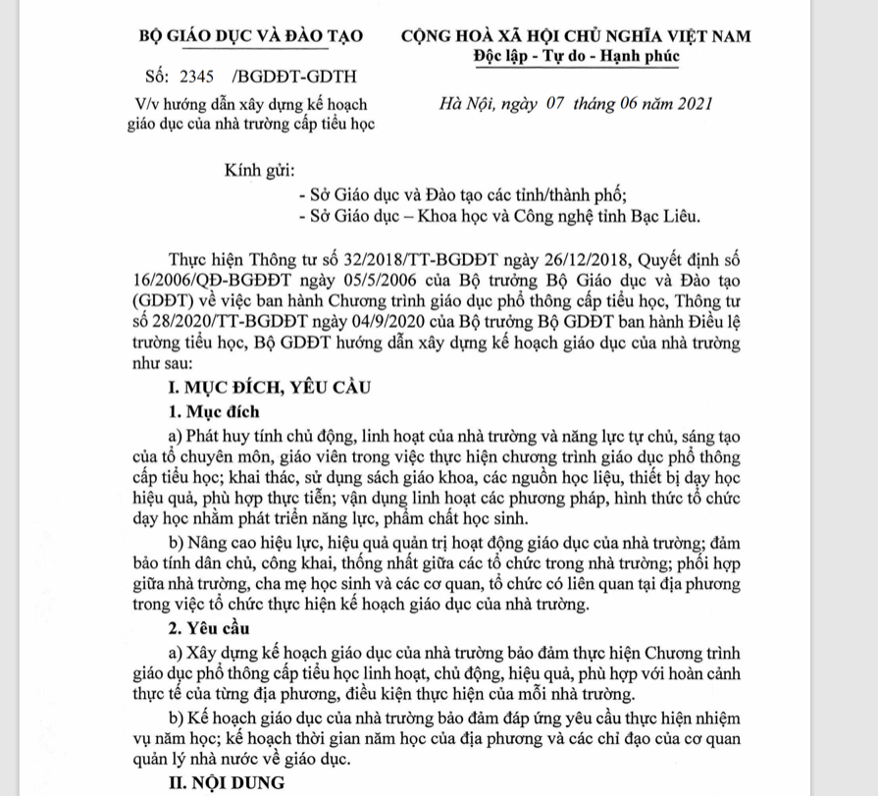
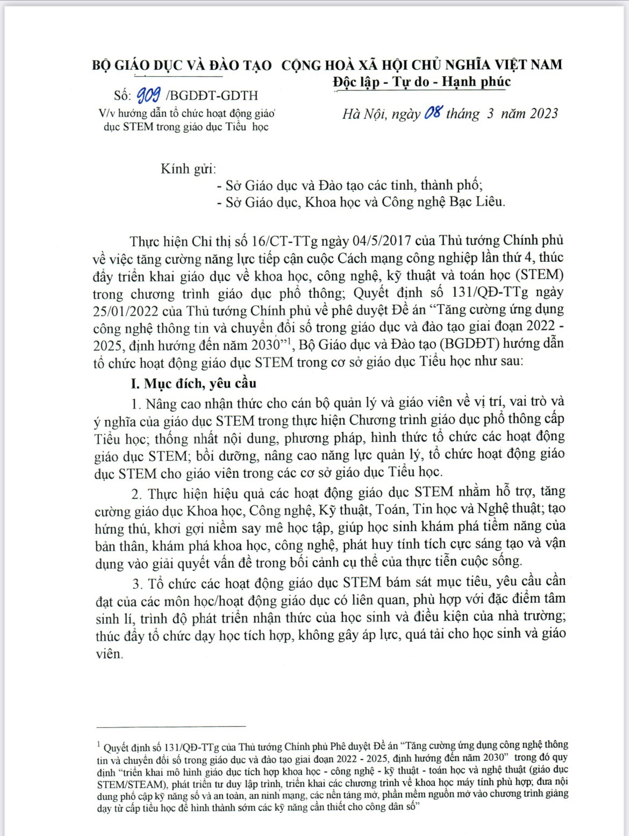
XÂY DỰNG KẾ HOẠCH GIÁO DỤC NHÀ TRƯỜNG VỀ STEM
Theo Nghị định số 24/2021/NĐ-CP quy định về quản lý trong cơ sở GD công lập
Theo khoản 2, Điều 3: Kế hoạch giáo dục của nhà trường là kế hoạch tổ chức các hoạt động giáo dục của cơ sở giáo dục thực hiện chương trình giáo dục mầm non, chương trình giáo dục phổ thông do Bộ trưởng Bộ Giáo dục và Đào tạo ban hành.
Theo Khoản 2 Điều 6: Cơ sở giáo dục được chủ động liên kết với các cơ sở giáo dục đại học, cơ sở nghiên cứu, cơ sở giáo dục nghề nghiệp, doanh nghiệp, hộ kinh doanh, các tổ chức, cá nhân và gia đình học sinh để tổ chức các hoạt động giáo dục phù hợp với điều kiện của địa phương theo quy định của pháp luật.
Theo Khoản 3 Điều 7: Mức thu các khoản thu dịch vụ phục vụ, hỗ trợ hoạt động giáo dục ngoài học phí đáp ứng nhu cầu người học của cơ sở giáo dục được thực hiện theo nghị quyết của Hội đồng nhân dân cấp tỉnh trên cơ sở đề nghị của Ủy ban nhân dân cấp tỉnh phù hợp với điều kiện thực tế của địa phương.
Khoản 2 Điều 18: Ủy ban nhân dân cấp tỉnh có trách nhiệm đề nghị Hội đồng nhân dân cấp tỉnh xem xét, phê duyệt mức thu các khoản thu dịch vụ phục vụ, hỗ trợ hoạt động giáo dục ngoài học phí của cơ sở giáo dục; có cơ chế, chính sách khuyến khích, khen thưởng các tổ chức, cá nhân tại địa phương phối hợp với các cơ sở giáo dục công lập theo thẩm quyền quản lý trong việc tổ chức các hoạt động giáo dục theo quy định của pháp luật.

Slide 19
Đẩy mạnh thực hiện nội dung Giáo dục STEM vào bài học
Đẩy mạnh tập huấn giáo viên về thực hiện giáo dục STEM, nhất là các hình thức tổ chức (Bài học Stem; Hoạt động trải nghiệm Stem; Làm quen Stem nghiên cứu khoa học, kĩ thuật) trong các buổi họp hội đồng, họp tổ chuyên môn cũng như thông tin kết nối thường xuyên, duy trì niềm đam mê STEM trong các nhóm sinh hoạt chuyên môn của giáo viên.
Giáo viên xác định nội dung tích hợp liên môn, nội môn để chủ động xây dựng kế hoạch dạy học (PPCT-TKB) học và kế hoạch bài dạy, đề xuất những nội dung cần điều chỉnh hoặc bổ sung, tích hợp; điều chỉnh thời lượng thực hiện; nguồn học liệu và thiết bị dạy học; hình thức tổ chức và phương pháp dạy học; hình thức tổ chức và phương pháp đánh giá; dạy học linh hoạt phù hợp với đối tượng học sinh, điều kiện tổ chức dạy học Bài học STEM, bảo đảm các yêu cầu cần đạt của chương trình đối với từng môn học kết nối hoạt động giáo dục STEM (thiệp)

Slide 20
Trang trí trường, lớp học theo chương trình mới (thay thế các bảng biểu bằng các nội dung của mới của chương trình); mang STEM đến gần và thường xuyên với học sinh bằng cách thiết kế KHÔNG GIAN SÁNG TẠO STEM (trong khuôn viên trường); GÓC SÁNG TẠO STEM (trong các lớp học)…
Xây dựng được phương án thực hiện tại nhà trường với phương thức phù hợp, hiệu quả để STEM thực sự đến với CBQL, GIÁO VIÊN – HỌC SINH – PHỤ HUYNH một cách tự nhiên, linh hoạt và nhẹ nhàng

Slide 21
Xây dựng Chương trình Nhà trường -Năm học 2023-2024
Nghị định số 24/2021/NĐ-CP ngày 23/3/2021 quy định việc quản lí trong cơ sở giáo dục mầm non và cơ sở giáo dục phổ thông công lập;
Thông tư 04/2014/TT-BGDĐT ngày 28/02/2014 của Bộ trưởng Bộ Giáo đục và Đào tạo về Quy định Quản lí hoạt động giáo dục kỹ năng sống và hoạt động giáo dục ngoài giờ chính khoá;
Sau khi thực hiện chương trình chính khoá, nhà trường tổ chức các hoạt động giáo dục khác theo nhu cầu của học sinh, nhà trường xây dựng và công bố kế hoạch tổ chức Chương trình Nhà trường sau khi được Phòng Giáo dục và Đào tạo phê duyệt đến cha mẹ học sinh, thực hiện trên tinh thần thoả thuận; có các giải pháp tổ chức các hoạt động dạy học, giáo dục linh hoạt, đa dạng, đáp ứng được yêu cầu dạy học theo hướng phát triển phẩm chất, năng lực của Chương trình Giáo dục phổ thông 2018.

Slide 22
Xây dựng Chương trình Nhà trường - Năm học 2023-2024
Thông tư 04/2014/TT-BGDĐT, Hiệu trưởng chịu trách nhiệm và tăng cường công tác kiểm tra
Hồ sơ năng lực; thời hạn của Quyết định cấp phép: trước T.10/2022 có thời hạn, từ tháng 10/2022 về sau là QĐ không thời hạn với điều kiện vẫn giữ nguyên chương trình, địa điểm và các nội dung trong hồ sơ cấp phép.
Tính hợp pháp của chương trình đã được thẩm định: tổ chức giảng dạy các chương trình và sử dụng giáo trình, tài liệu theo đúng nội dung đã được cấp phép theo Quyết định của Sở GDĐT và theo quy định tại Điều 6 Thông tư số 04/2014
- Sử dụng chương trình nước ngoài, chương trình nhượng quyền phải có hợp đồng nhượng quyền thương mại.
- Giảng dạy bằng phần mềm phải được Sở GDĐT thẩm định trước khi đưa vào sử dụng.
Khi liên kết tổ chức hoạt động giáo dục kỹ năng sống và hoạt động giáo dục ngoài giờ chính khóa phải có hợp đồng giữa hai bên và đảm bảo đúng theo quy định tại Khoản 4 Điều 14 Thông tư số 04/2014/TT-BGDĐT.
Nhân sự (giáo viên/báo cáo viên/huấn luyện viên/cộng tác viên) có tên trong danh sách được phê duyệt xin cấp phép, đảm bảo đạt trình độ chuẩn được đào tạo và chuẩn nghề nghiệp theo quy định tại Điều 5 Thông tư số 04/2014/TTBGDĐT;
- Giấy phép lao động đối với người lao động nước ngoài công tác tại đơn vị theo quy định tại Nghị định số 152/2020/NĐ-CP (lưu ý về thời hạn của giấy phép lao động và chức danh công việc của người lao động)
- Sử dụng giáo viên của cơ sở giáo dục khác để thực hiện giảng dạy nếu là giáo viên thỉnh giảng phải ký hợp đồng theo quy định.
Cơ sở vật chất, thiết bị dạy học…của các đơn vị liên kết.

Slide 23
Xây dựng Chương trình Nhà trường - Năm học 2023-2024
Tổ chức các hoạt động cho học sinh sau giờ học chính thức trong ngày là hoạt động theo nhu cầu, sở thích của học sinh; việc tổ chức hoạt động sau giờ học chính thức trong ngày bảo đảm an toàn, hiệu quả, theo đúng mục tiêu đã đề ra dưới hình thức sinh hoạt câu lạc bộ, hoặc sử dụng cơ sở vật chất của nhà trường (thư viện, sân chơi, bãi tập, nhà đa năng…) để HS vui chơi, giải trí, rèn luyện năng khiếu; được thực hiện trên cơ sở thống nhất, tự nguyện của học sinh, cha mẹ học sinh và được cấp có thẩm quyền phê duyệt (Phòng Giáo dục và Đào tạo).
Tránh hình thức dạy thêm học thêm trong nhà trường.

Slide 24
Thực hiện hiệu quả các phương pháp và hình thức đánh giá
Chương trình 2006
Chương trình 2018
KHEN THƯỞNG THÚC ĐẨY SỰ TIẾN BỘ TỪNG CÁ NHÂN
Thông tư số 30/2014/TT-BGDĐT
Thông tư số 22/2016/TT-BGDĐT
Thông tư số 27/2020/TT-BGDĐT
KHEN THƯỞNG
Thông tư số 30 và Thông tư số 22 (theo Chương trình GDPT 2006) | Thông tư số 27 (theo Chương trình GDPT 2018)
Chưa có hình thức khen thưởng là Thư khen.. | 1. Khen thưởng cuối năm học: - Khen thưởng danh hiệu Học sinh Xuất sắc cho những học sinh được đánh giá kết quả giáo dục đạt mức Hoàn thành xuất sắc; - Khen thưởng danh hiệu Học sinh Tiêu biểu hoàn thành tốt trong học tập và rèn luyện cho những học sinh được đánh giá kết quả giáo dục đạt mức Hoàn thành tốt, đồng thời có thành tích xuất sắc về ít nhất một môn học hoặc có tiến bộ rõ rệt ít nhất một phẩm chất, năng lực; được tập thể lớp công nhận. 2. Khen thưởng đột xuất: học sinh có thành tích đột xuất trong năm học. 3. Cán bộ quản lý và giáo viên có thể gửi thư khen cho những học sinh có thành tích, cố gắng trong quá trình học tập, rèn luyện phẩm chất, năng lực hoặc có những việc làm tốt.

Slide 25
Thực hiện hiệu quả các phương pháp và hình thức đánh giá
Tăng cường việc đánh giá thường xuyên (lời nói, nhận xét tập vở, sản phẩm của HS; thông tin trao đổi với cha mẹ HS bằng các hình thức phù hợp…), có biện pháp giúp đỡ, động viên HS trong quá trình học tập, rèn luyện và phát triển năng lực, phẩm chất nhằm hỗ trợ, điều chỉnh kịp thời thúc đẩy sự tiển bộ của HS. GV thực hiện lưu trữ minh chứng đánh giá thường xuyên với các hình thức phù hợp.
Đặc biệt chú trọng việc xây dựng ma trận, thiết kế đề kiểm tra định kỳ môn học theo quy định, theo hướng tiếp cận phát triển năng lực HS. Định kỳ sau mỗi đợt kiểm tra, Phòng GDĐT tổ chức nhận xét đề kiểm tra các trường nhằm phát huy những ưu điểm và rút kinh nghiệm, khắc phục những mặt còn tồn tại.
Mạnh dạn đổi mới kiểm tra, đánh giá, cách thức ra đề kiểm tra để thay đổi phương pháp dạy học phát triển năng lực HS

Slide 26
Thực hiện hiệu quả các phương pháp và hình thức đánh giá
Công tác chấm, sửa bài
GV tổ chức sửa bài cho 100% HS trong lớp ở từng môn học/hoạt động giáo dục
Lời phê nhận xét của giáo viên trong tập học sinh cần rõ ràng về lỗi sai, tránh đánh giá chung chung
Tạo điều kiện cho HS tham gia tự đánh giá và đánh giá đồng đẳng bạn cùng lớp.

Slide 27
Thực hiện hiệu quả các phương pháp và hình thức đánh giá
Thực hiện nghiêm túc bàn giao kết quả giáo dục cuối năm học, phù hợp với từng nhóm đối tượng, kiên quyết không để học sinh “ngồi nhầm lớp”;
Thực hiện khen thưởng học sinh thực chất, đúng quy định, tránh khen tràn lan gây bức xúc cho cha mẹ học sinh và dư luận xã hội.
GVCN xây dựng kế hoạch giáo dục, tổ chức các hoạt động củng cố để học sinh giúp học sinh hoàn thành nhiệm vụ học tập, yêu cầu cần đạt của chương trình; tạo điều kiện cho học sinh, nhất là hoc sinh tiếp thu còn hạn chế, học sinh có hoàn cảnh khó khăn được học tập và tham gia các hoạt động giáo dục nhằm thực hiện mục tiêu giáo dục toàn diện ở tiểu học.
Thực hiện kế hoạch giáo dục cá nhân đối với học sinh khuyết tật hoà nhập.
Không để học sinh nào bị bỏ lại trong các hoạt động giáo dục nhưng quán triệt không để học sinh ngồi nhầm lớp.

Slide 28
KHEN THƯỞNG THÚC ĐẨY SỰ TIẾN BỘ TỪNG CÁ NHÂN
Kế hoạch số 3135 /KH-SGDĐT ngày 19 tháng 6 năm 2023 của của Sở Giáo dục và Đào tạo về tổ chức mô hình thí điểm vinh danh học sinh tiêu biểu Ngành Giáo dục và Đào tạo Thành phố Hồ Chí Minh năm học 2023 – 2024 (Quy chế vinh danh đính kèm Kế hoạch 3135 /KH-SGDĐT )
Tạo môi trường để học sinh đề cử và lựa chọn các tấm gương tiêu biểu, điển hình trong tập thể từ lớp đến trường, lan tỏa ra cộng đồng xã hội.
Đánh giá, ghi nhận sự nỗ lực của học sinh để được vinh danh, bao gồm trong các hoạt động: mối quan hệ giữa học sinh với học sinh, mối quan hệ giữa học sinh với các hoạt động tập thể, mối quan hệ giữa học sinh với môi trường sống, sự nỗ lực của học sinh đối với chính bản thân học sinh trong quá trình học tập, rèn luyện để phát triển.
Hình thức tổ chức vinh danh học sinh như sau:
+ Học sinh tiêu biểu của lớp tổ chức tại lớp, trong lễ chào cờ hằng tuần, hằng tháng, học kỳ
+ Học sinh tiêu biểu cấp trường tổ chức trong lễ chào cờ hằng tháng, học kỳ hoặc kết hợp trong các ngày lễ lớn.

Slide 29
Sinh hoạt chuyên môn liên trường (liên quận, huyện)
Tháng 9: Sinh hoạt chuyên môn liên trường (liên quận, huyện) – Cụm 1
Tháng 02: Sinh hoạt chuyên môn liên trường (liên quận, huyện) – Cụm 2
Tháng 01: Sinh hoạt chuyên môn liên trường (liên quận, huyện) – Cụm 3
Tháng 4: Sinh hoạt chuyên môn liên trường (liên quận, huyện) – Cụm 4

Slide 30
Hội thi, Ngày hội tiểu học cấp thành phố.
Hội thi “Giáo viên tiểu học giỏi cấp thành phố”
Hội thi tiếng Anh thành phố chủ đề chủ đề “My Hometown, My Inspiration: A Primary Student Film Festival in English” – “Liên Hoan Phim tiếng Anh dành cho Học sinh Tiểu học: Quê hương tôi, Nguồn cảm hứng”;
Ngày hội “Em yêu Sử Việt”;
Ngày hội Giáo dục STEM tiểu học cấp thành phố;
Giải Lê Quý Đôn trên Ấn phẩm Nhi Đồng.
- Tổ chức thi theo từng khối lớp

Slide 31
Tổ chức các chuyên đề trong năm học
Môn Tiếng Việt
- Dạy đọc cho học sinh lớp 4 theo hướng phát triển năng lực (Cụm 4);
- Dạy viết cho học sinh lớp 4 theo hướng phát triển năng lực (Cụm 1);
- Dạy nói và nghe cho HS lớp 4 theo hướng phát triển năng lực (Cụm 3);
- Dạy từ và câu cho HS lớp 4 theo hướng phát triển năng lực (Cụm 2).
- Một số giải pháp hỗ trợ học sinh gặp khó khăn trong học tập môn Tiếng Việt

Slide 32
Tổ chức các chuyên đề trong năm học
Môn Toán
- Dạy Một số yếu tố thống kê và xác suất theo hướng phát triển năng lực (Cụm 2);
- Dạy giải bài toán theo hướng phát triển năng lực (Cụm 1);
- Đổi mới kiểm tra đánh giá môn Toán lớp 4 hướng phát triển năng lực (Cụm 3);
- Ứng dụng giáo dục STEM trong dạy học môn Toán (Cụm 4).

Slide 33
Tổ chức các chuyên đề trong năm học
Môn Ngoại ngữ
-Open House: “Tiết học tiếng Anh lớp 4 theo chương trình GDPT 2018 theo phương pháp Dạy học theo trạm” (Cụm 1);
- Open House: “Dạy và học tiếng Anh lớp 4 CT GDPT 2018 qua Toán và Khoa học.” (Cụm 2);
- Open House: “Dạy và học tiếng Anh lớp 4 CT GDPT 2018 qua văn hóa Việt Nam.” (Cụm 3);
- Open House: “Tiết học tiếng Anh lớp 4 theo chương trình GDPT 2018 với phần mềm bổ trợ và giáo viên bản ngữ” (Cụm 4).

Slide 34
Tổ chức các chuyên đề trong năm học
Môn Tin học
Môn Mỹ thuật
- Dạy Mĩ thuật cho Học sinh lớp 4 theo hướng phát triển năng lực (Cụm 4).
Giáo dục hòa nhập, khuyết tật
- Dạy học Tin học 4 theo định hướng phát triển năng lực (Cụm 2).
- Bồi dưỡng năng lực tổ chức dạy học giáo dục hòa nhập (Kế hoạch UNICEF).

Slide 35
Công tác quản lí và các hoạt động giáo dục
Luật số 10/2022/QH15 Thực hiện dân chủ ở cơ sở 2022 có hiệu lực từ ngày 01/7/2023 (ban hành Quy chế thực hiện dân chủ ở cơ sở 2022)
Công văn số 3672/SGDĐT-VP ngày 12/7/2023 của Sở GDĐT Về triển khai thực hiện quy định bảo vệ dữ liệu cá nhân (Nghị định số 13/2023/NĐ-CP ngày 17/4/2023 của Chính phủ về Bảo vệ dữ liệu cá nhân)
Xây dựng Thành phố học tập toàn cầu theo tiêu chí Unesco
Hoạt động trang trí trường lớp đảm bảo khung cảnh sư phạm, tạo môi trường học tập thân thiện cho HS; chú trọng các góc phục vụ hoạt động học tập và sinh hoạt cho các em, rà soát bảo đảm an toàn trường học, an toàn vệ sinh thực phẩm; phòng chống dịch bệnh, bệnh truyền nhiễm trong trường học
Đảm bảo 100% học sinh và giáo viên có đủ sách giáo khoa để dạy và học trước khi bắt đầu năm học mới
Đảm bảo cho học sinh diện chính sách/mồ côi/khó khăn,.. được tham gia HĐTN, ngoại khoá
Đẩy mạnh công tác truyền thông trong giáo dục
Tăng cường huy động nguồn lực để nâng cao chất lượng giáo dục

Slide 36
Đảm bảo hiệu quả công tác kiểm định chất lượng giáo dục và xây dựng trường đạt chuẩn quốc gia
Thông tư số 17/2018/TT-BGDĐT ngày 22/8/2018 của Bộ trưởng Bộ GDĐT ban hành Quy định về kiểm định chất lượng giáo dục và công nhận đạt chuẩn quốc gia đối với;
Thông tư số 18/2018/TT-BGDĐT ngày 22/8/2018 của Bộ trưởng Bộ GDĐT ban hành Quy định về kiểm định chất lượng giáo dục và công nhận đạt chuẩn quốc gia đối với trường trung học cơ sở, trường trung học phổ thông và trường phổ thông có nhiều cấp học;
Thông tư số 13/2020/TT-BGDĐT ngày 26/5/2020 của Bộ trưởng Bộ GDĐT ban hành Quy định tiêu chuẩn cơ sở vật chất các trường mầm non, tiểu học, trung học cơ sở, trung học phổ thông và trường phổ thông có nhiều cấp học;
Công văn số 5932/BGDĐT-QLCL ngày 28/12/2018 hướng dẫn tự đánh giá và đánh giá ngoài cơ sở giáo dục phổ thông.
Đẩy mạnh công tác kiểm định chất lượng giáo dục (436 trường đạt kiểm định chất lượng giáo dục)
Xây dựng trường chuẩn quốc gia; kiểm tra công nhận lại (46 trường/78 trường đạt chuẩn quốc gia)
Tiếp tục mở rộng mô hình trường học chất lượng cao “Trường tiên tiến, hội nhập quốc tế”, làm nòng cốt cho việc nâng cao chất lượng dạy và học ở tiểu học (13 trường)

Slide 37
Thực hiện kế hoạch chuyển đổi số giáo dục tiểu học
Cập nhật hệ thống cơ sở dữ liệu Ngành/Bộ. Mã định danh HS; VNID của 100% GV mức 2
Thực hiện thí điểm một số nội dung chuyển đổi số (Học bạ điện tử, Thư viện số, Quản lý hồ sơ chuyên môn trên môi trường số) theo kế hoạch của Bộ GDĐT.
Tích hợp giáo dục kĩ năng công dân số thông qua tổ chức dạy học các môn học, hoạt động giáo dục; thực hiện giáo dục Stem.
Thí điểm hiệu quả mô hình Lớp học số môn Tin học, Tiếng Anh lớp 3 thực hiện CT GDPT 2018 đối với 02 trường: Trường Tiểu học Thạnh An (huyện Cần Giờ);Trường Tiểu học Trung Lập Thượng (huyện Củ Chi).
Nhân rộng mô hình Lớp học số trong năm học 2023-2024: môn Tiếng Anh, Tin học, Mỹ thuật, Âm nhạc.
Xây dựng kế hoạch từng bước nâng cao chất lượng Thư viện số, theo hướng chuyển đổi số, tích hợp với các tính năng trên Cổng thông tin, phần mềm quản lí của ngành; đảm bảo các điều kiện chia sẻ thông tin, học liệu; thuận lợi, tiện ích và hiệu quả cho việc tiếp cận từ đội ngũ thầy cô giáo, phụ huynh và học sinh nhằm thực hiện Đề án giáo dục thông minh của ngành.
Xây dựng kho học liệu số
Hệ thống thông tin địa lí giáo dục chặt chẽ cho hệ thống bản đồ số GIS và hệ thống tuyển sinh đầu cấp; cung cấp dữ liệu cấp tiểu học chính xác.

Slide 38
Chuẩn bị các điều kiện bảo đảm thực hiện CT GDPT 2018
Thực hiện tuyển dụng và linh hoạt các giải pháp bố trí, sử dụng giáo viên
Nâng cao năng lực đội ngũ giáo viên và cán bộ quản lí giáo dục
Đảm bảo các điều kiện về cơ sở vật chất, thiết bị dạy học, sử dụng hiệu quả cơ sở vật chất, thiết bị trong tổ chức các hoạt động giáo dục, kiên quyết không để tình trạng “thiết bị đến trường mà không ra lớp;
Đảm bảo các trường có đầy đủ thiết bị dạy học tối thiểu theo Thông tư 37/2021/TT-BGDĐT về danh mục thiết bị dạy học tối thiểu theo lộ trình thực hiện CT GDPT 2018;
Công văn 4082/SGDĐT-KHTC ngày 31/7/2023 của Sở GDĐT Về đề nghị thống kê số liệu hiện có và nhu cầu mua sắm bổ sung thiết bị dạy học tối thiểu cho lớp 1,2,3,4,6 7,8,10,11 tại các trường phổ thông trên địa bàn Thành phố (Lần 2); Công văn số 2375/SGDĐTKHTC ngày 18/5/2023 (Lần 1)
Tổ chức rà soát, điều chỉnh, sắp xếp để sử dụng hiệu quả cơ sở vật chất hiện có; đẩy mạnh thực hiện các chính sách khuyến khích xã hội hóa đối với các hoạt động đảm bảo về cơ sở vật chất, phòng học, phòng chức năng, máy móc, thiết bị phục vụ dạy và học.
Đảm bảo 100% học sinh và giáo viên có đủ sách giáo khoa để dạy và học trước khi bắt đầu năm học mới.

Slide 39
Kiểm tra điều kiện triển khai thực hiện CT GDPT 2018 đối với lớp 1, lớp 2, lớp 3 và lớp 4
Kiểm tra Phòng GDĐT Quận 1, Quận 4, Quận 10, Quận 12, Bình Thạnh, Tân Phú, Bình Tân, Bình Chánh, Cần Giờ, Củ Chi.
Mỗi đơn vị kiểm tra Phòng GDĐT và 02 trường tiểu học (do Phòng GDĐT giới thiệu).
Các trường tiểu học, tự rà soát và hoàn thành báo cáo công tác tự kiểm tra các điều kiện triển khai thực hiện CTGDPT 2018 đối với lớp 1, lớp 2, lớp 3 và lớp 4.
Phòng GDĐT thành phố Thủ Đức và các quận, huyện xây dựng kế hoạch, tổ chức kiểm tra điều kiện triển khai thực hiện CTGDPT 2018 đối với cấp tiểu học tại 100% các trường tiểu học trên địa bàn từ ngày 07/8/2023 đến ngày 18/8/2023.
Phòng GDĐT phối hợp kiểm tra:
Kiểm tra hồ sơ lưu trữ việc đề xuất lựa chọn SGK các khối lớp tại cơ sở giáo dục theo CV số 277/SGDĐT ngày 19/01/2023 về Hướng dẫn lựa chọn SGK lớp 4 theo TT 25/TT/2020/BGDĐT;
Kiểm tra hồ sơ lưu trữ việc đề xuất lựa chọn xuất bản phẩm, học liệu, tài liệu theo Thông tư 21/2014/TT-BGDĐT ngày 07/07/2014 của Bộ GDĐT quy định về quản lí và sử dụng xuất bản phẩm tham khảo trong các cơ sở giáo dục mầm non, giáo dục phổ thông và giáo dục thường xuyên.
→ Gửi báo cáo về Sở GDĐT trước ngày 21/8/2023.

Slide 40
Mục tiêu, chỉ tiêu phấn đấu của Giáo dục Tiểu học
Các mục tiêu, chỉ tiêu phấn đấu của Giáo dục Tiểu học trong dự thảo xây dựng “Chiến lược phát triển giáo dục Thành phố Hồ Chí Minh từ nay đến năm 2030
Đạt chuẩn phổ cập giáo dục tiểu học mức độ 3 là 100%;
Tỉ lệ đi học đúng độ tuổi ở tiểu học đạt 99,5%;
Tỉ lệ chuyển cấp từ tiểu học lên trung học cơ sở là 99,5%;
Tỉ lệ hoàn thành cấp tiểu học đạt 99%;
Tỉ lệ trường tiểu học đạt chuẩn quốc gia là 30%;
100% học sinh tiểu học phổ cập bơi;
100% học sinh tiểu học biết chơi ít nhất 1 môn nghệ thuật/nhạc cụ và luyện tập ít nhất 1 môn thể thao;
100% học sinh lớp 5 Hoàn thành chương trình tiểu học đạt cấp độ ngoại ngữ A1 hoặc tương đương;
50% học sinh tiểu học đạt chứng chỉ tin học, ngoại ngữ quốc tế (trường chất lượng cao tỉ lệ 80%);
80% học sinh tiểu học tiếp cận học tập trên nền tảng LMS (Phòng GDĐT thống kê tỉ lệ của từng trường);
50% các trường tiểu học tổ chức các hoạt động học tập và tương tác, trao đổi thông tin hoạt động dạy – học thông qua Thư viện thông minh (Phòng GDĐT thống kê tỉ lệ của từng trường);
30% số tiết dạy bằng e-learning (Phòng GDĐT thống kê tỉ lệ của từng trường).

Slide 41
Sở GDĐT tích cực tham mưu Ủy ban nhân dân Thành phố trình Hội đồng nhân dân Thành phố ban hành Nghị quyết về chính sách đối với viên chức là giáo viên cấp tiểu học các môn học Tiếng Anh, Tin học, Giáo dục thể chất, Âm nhạc, Mỹ thuật trên địa bàn Thành phố Hồ Chí Minh trước yêu cầu đổi mới giáo dục hiện nay khi triển khai chương trình giáo dục phổ thông 2018

Slide 42
Khung thời gian Năm học 2023-2024
- Tựu trường:
+ Từ 21/8/2023, ưu tiên lớp 1 làm quen trường lớp
+ 28/8/2023: tập trung các khối lớp
- Khai giảng: 05/9/2023
- Học kì 1: từ 05/9/2023 đến 13/01/2024, 18 tuần thực học, còn lại dành cho các hoạt động khác
- Học kì 2: 15/01/2024 đến 25/5/2024, 17 tuần thực học, còn lại dành cho các hoạt động khác
+ Nghỉ Tết Nguyên Đán từ 05/02/2024-18/02/2024 (dự ki
+ Bế giảng: 26/5/2024 đến 31/5/2024
- Xét hoàn thành chương trình Tiểu học trước ngày 30/6/2024.
- Hoàn thành tuyển sinh vào lớp 1 năm học 2024 -2025 trước 31/7/2024.

Slide 43
XIN TRÂN TRỌNG CẢM ƠN QUÝ THẦY CÔ

